Slide 1

Fanouškovský aktivismus
(charita, SOS kampaně, crowdsourcing, specifická pozice webseriálů

Slide 2

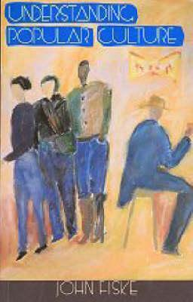
Semiotic battlefield
(Fiske 1992)

Slide 3
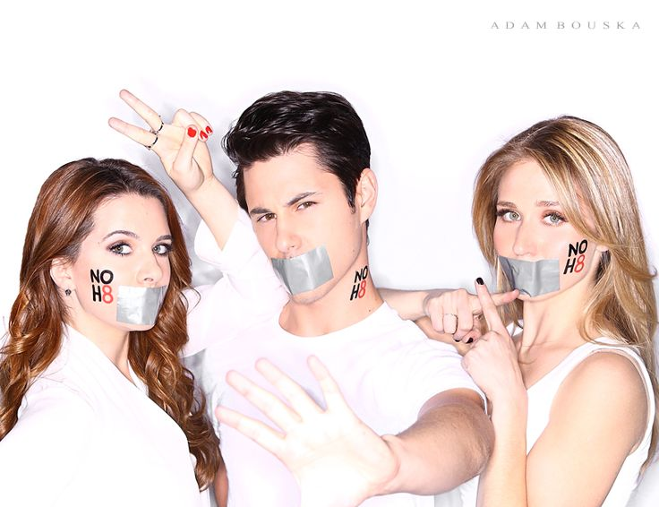

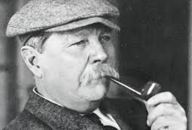


Fanouškovský aktivismus
přidružený (HPA, Nerdfighters, Fans4Writers)
spojený se subjektem/objektem zájmu

Slide 4
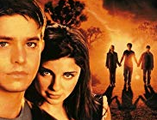
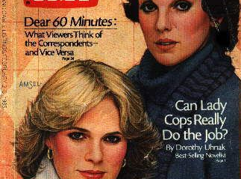
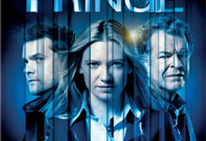

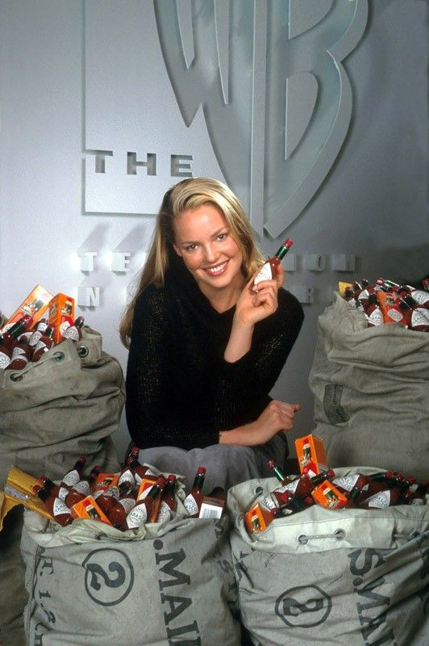

SOS (save our show)
Star Trek, Cagney & Lacey
Roswell (Tabasco)
Jericho (20 tons of nuts)
Veronica Mars
Chuck (advertisers, e.g. Subway)
Fringe

Slide 5

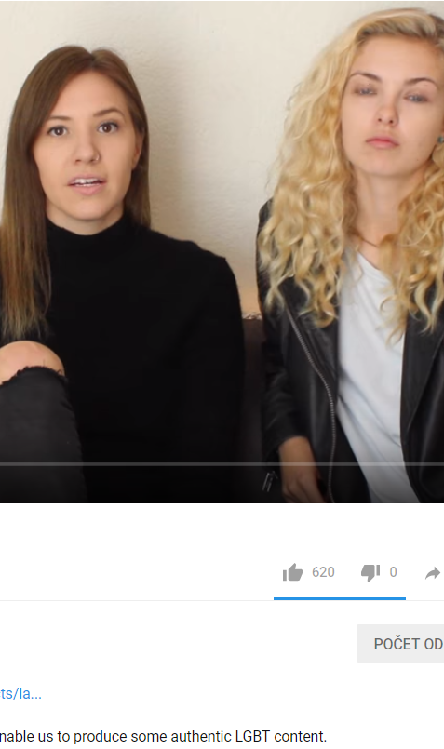

Crowdfunding

Slide 6
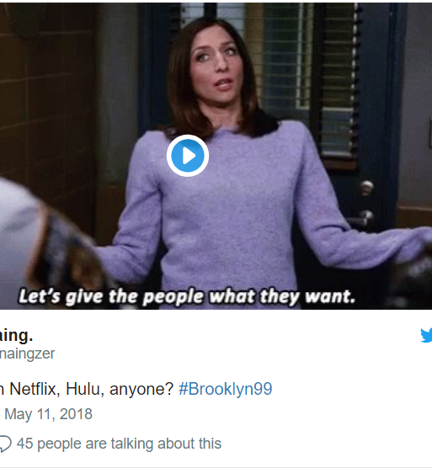
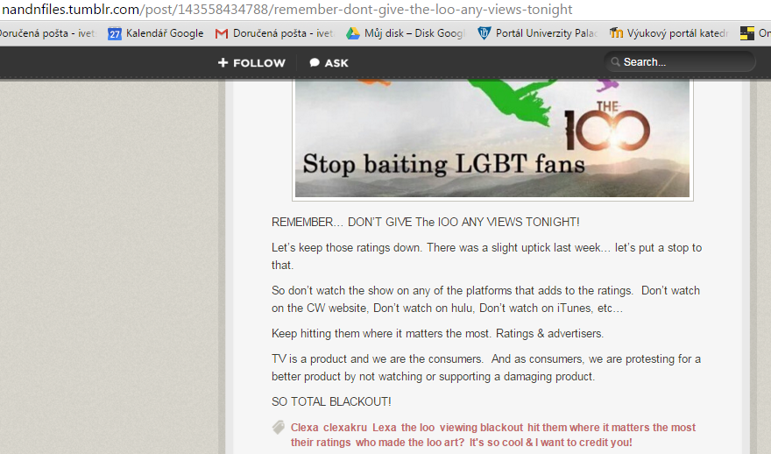
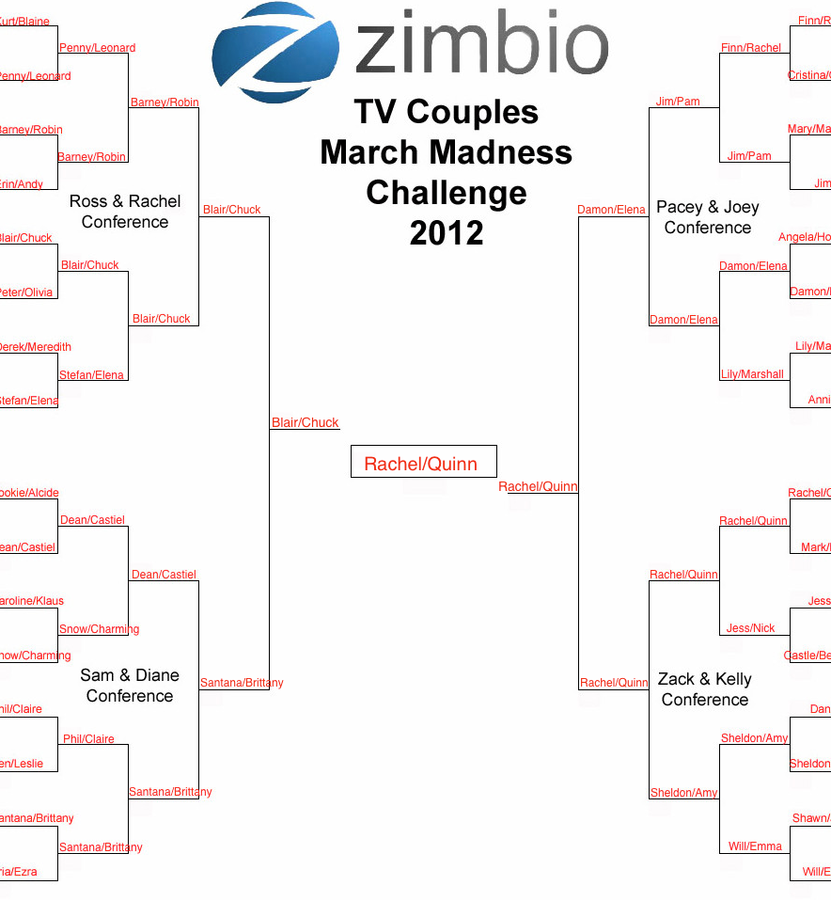
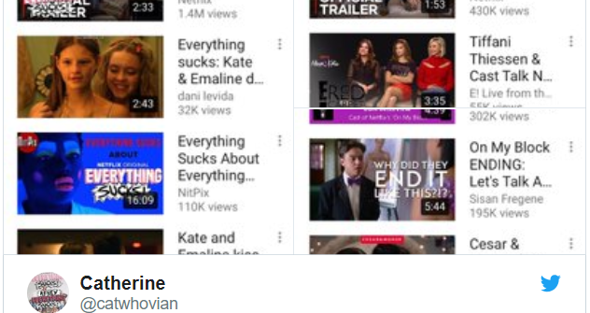
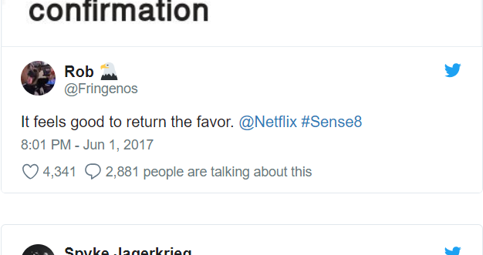
Protesty (SOS), bitvy párů

Slide 7



Vzdělávání
ClexaCon, lgbtfansdeservebetter
Squee! The Fangirl Documentary Project
The OTPodcast

Slide 8
